Slide 1
Смотр –конкурс на лучший зимний участок дошкольных образовательных организаций Сормовского района
г. Нижнего Новгорода
Оформление зимних участков
в МАДОУ «Детский сад №393»
2022 год

Slide 2
Приглашаем Вас окунуться в зимнюю сказку
«Народные промыслы»
В соответствии с Указом Президента 2022 год объявлен в России годом народного искусства и нематериального культурного наследия народов России. Важно помнить о нашем наследии, ведь Россия — огромная многонациональная страна, каждый из народов которой богат своими искусством, традициями и обычаями. Народные промыслы многих регионов известны по всей стране и за ее пределами, а многие являются негласными символами России.
Поэтому наш детский сад использует в оформлении зимних участков тематику народно-прикладного творчества Нижегородской области с целью приобщения всех участников к культурному наследию.

Slide 3
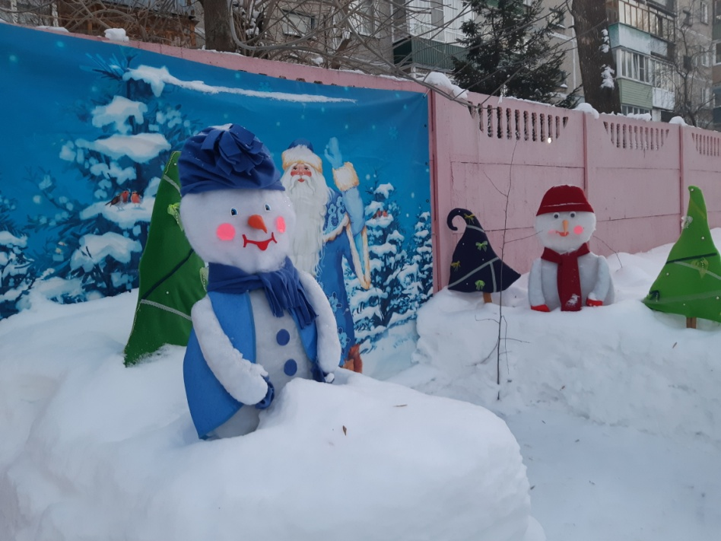
При входе в Учреждение
(2 здание)
Вас встретят
«Веселые снеговики»

Slide 4
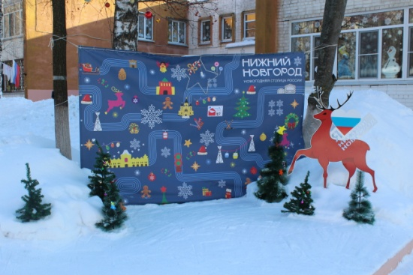
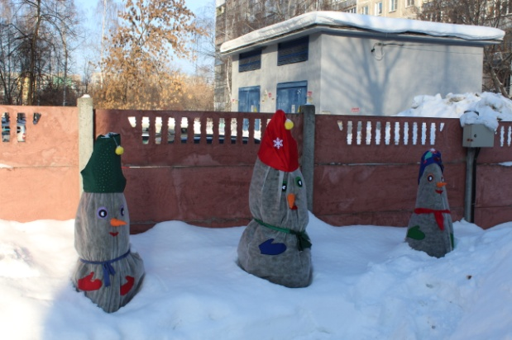
При входе в Учреждение
(1здание)
Вас встретят
«Три веселых снеговика»
и красочно оформленная фото зона «Нижний Новгород – Новогодняя столица 2022 года»

Slide 5
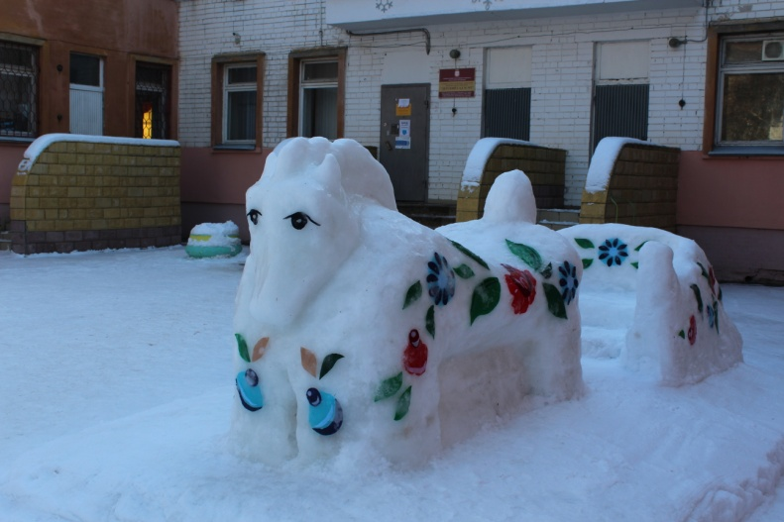
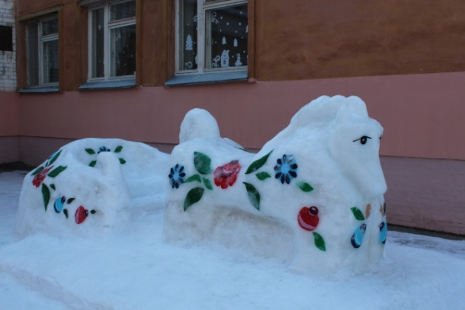
При входе в Учреждение
(1здание)
Вас прокатит Городецкий конь запряженными санями
Велика Россия наша
И талантлив наш народ
О Руси родной умельцах
На весь мир молва идет.

Slide 6
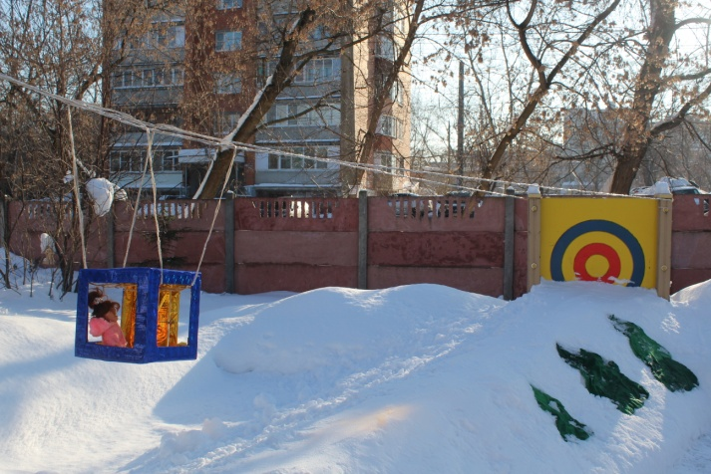
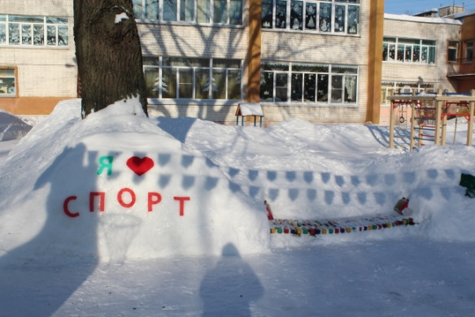
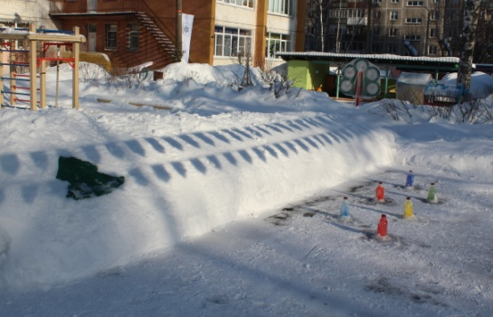
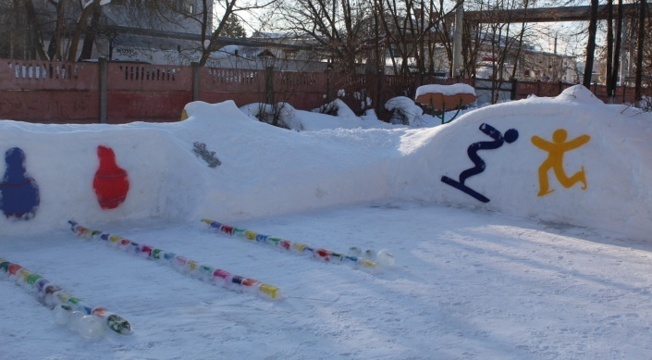
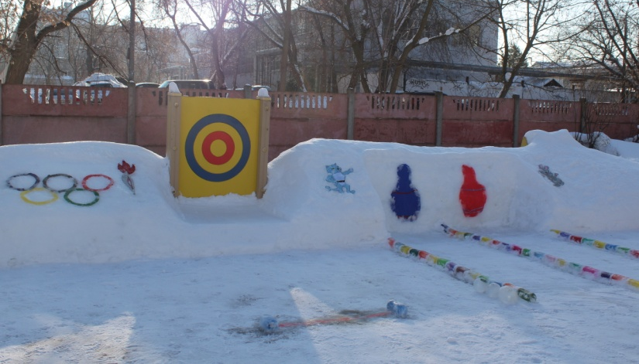
Добро пожаловать на зимний
спортивный участок «Спортляндия»
«Зимняя Нижегородская канатная дорога»
«Веселый боулинг»
Разбегаюсь, шар бросаю.
Точно в кегли попадаю!

Slide 7
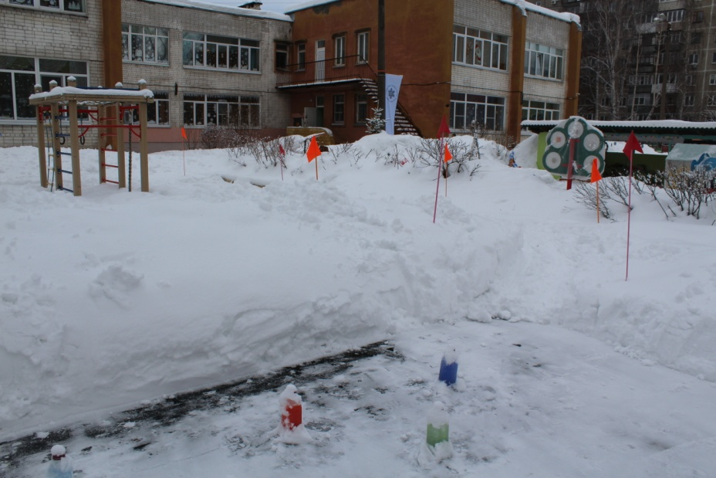
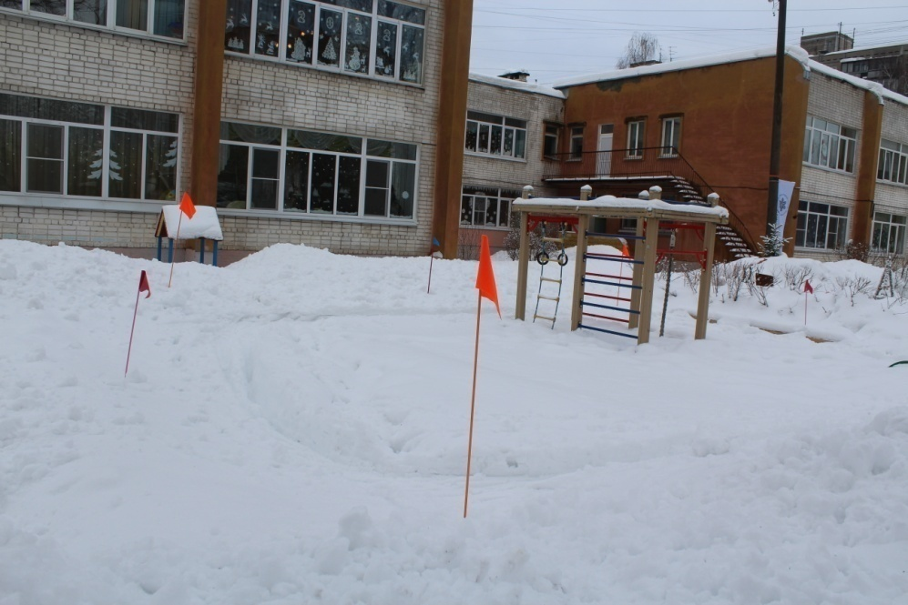
«Сормовская лыжня »
Пусть свирепствует Мороз — Состоится Лыжный кросс!
В зимний день я не скучаю: Быстро лыжи надеваю, В руки я беру две палки, С ветерком играю в салки!

Slide 8
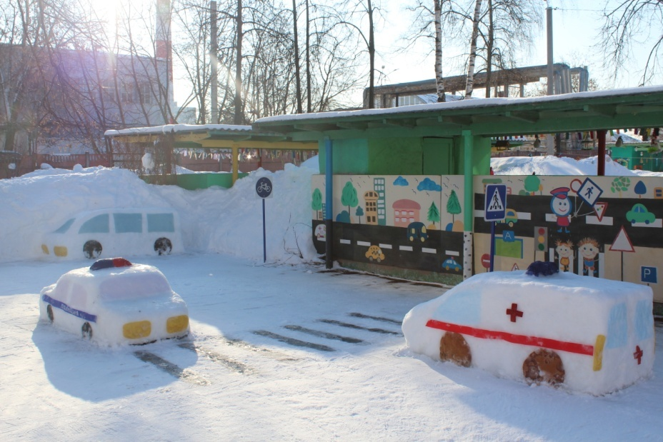
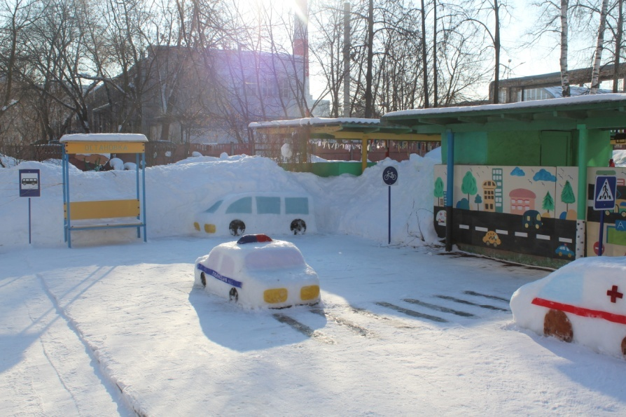
Добро пожаловать
в зимний городок
«Дорожных знаек»

Slide 9
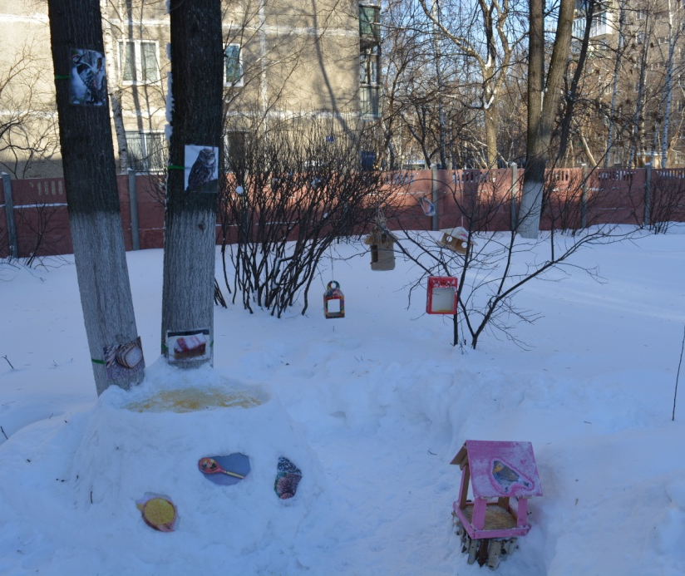
Добро пожаловать
в птичью столовую
«Покормите
птиц зимой»

Slide 10
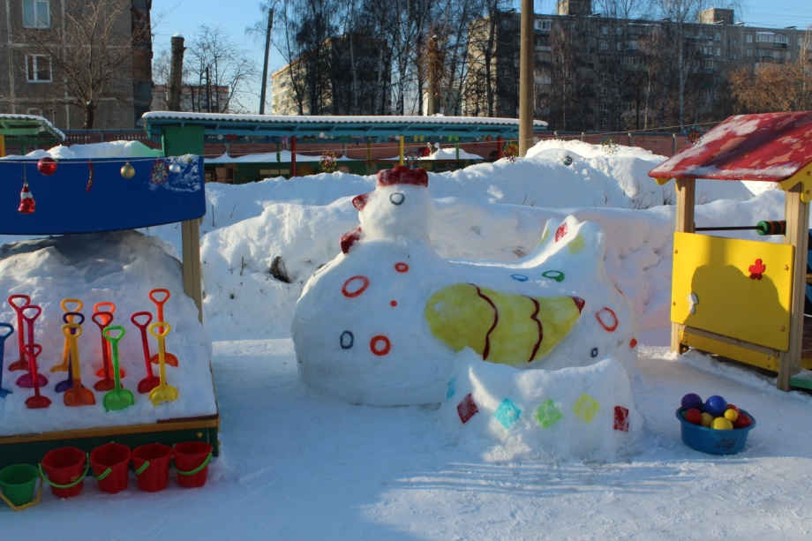
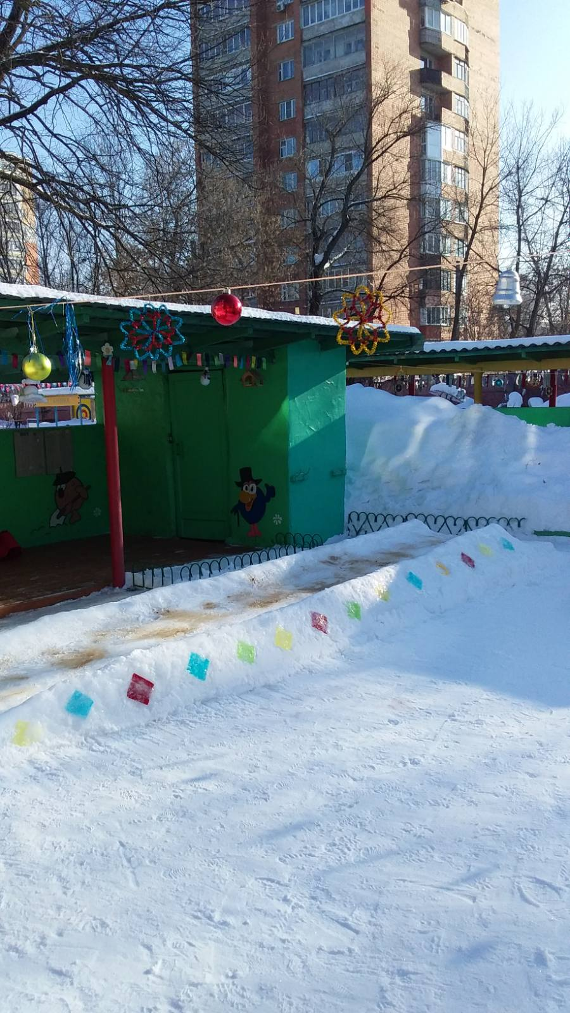
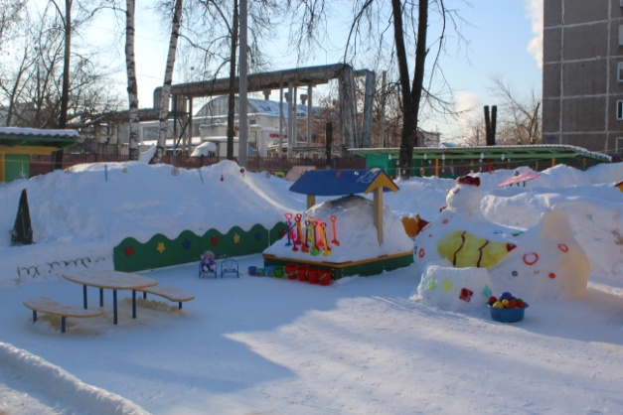
Добро пожаловать на зимний участок
группы №3 (2-3 г ода)
«Дымковская курочка всех зовет гулять»
«Курочка»
Пристроилась на нашем участке курочка – желтое крылышко со своим гнездом. А пока оно пустое, ребятки могут поиграть с ним, бросая в него шарики.
Зимой у нас не песочница, а «снежница». Ребята набирают снежок в ведерки разной величины и делают куличики. Рядом стоят саночки, на которых можно и куклу покатать и ведерко со снегом отвезти.

Slide 11
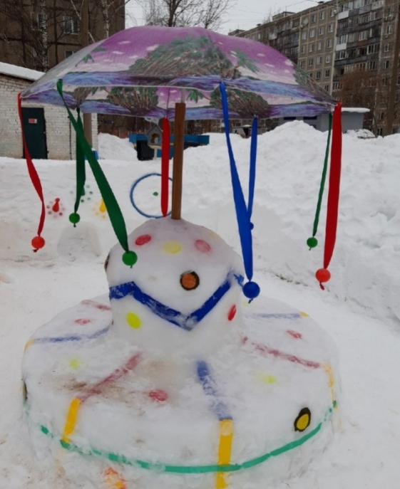
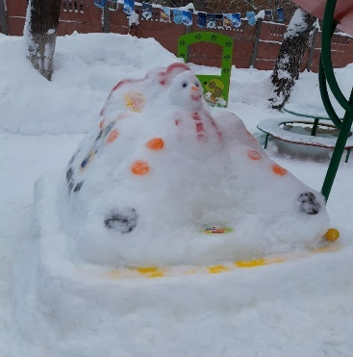
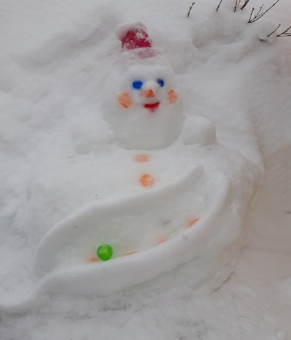
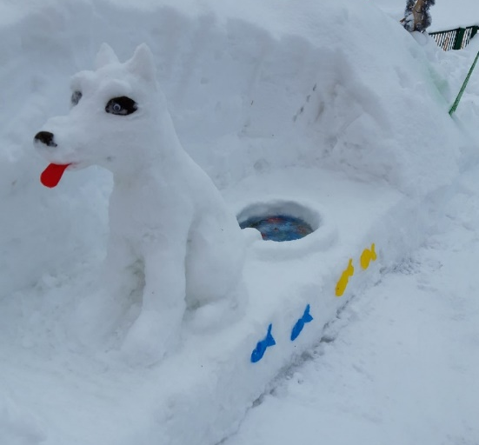
Добро пожаловать на зимний участок «Дымковская радость» группы №2 (3-4 года)
«Петушок»
Петушок наш Петушок,
На Зарядку нас построй!
Деток просит «Догони! - МЯЧ со мною прокати!»
«Дымковская карусель»
Все по кругу полетели,
В ПАРКЕ на Карусели….

Slide 12
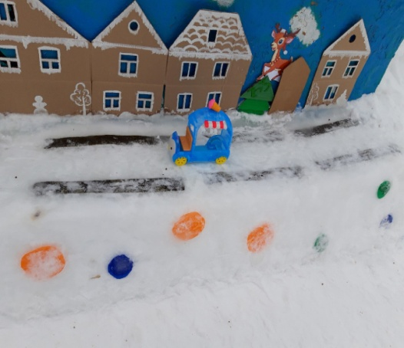
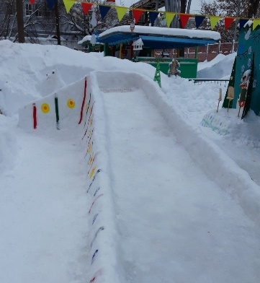
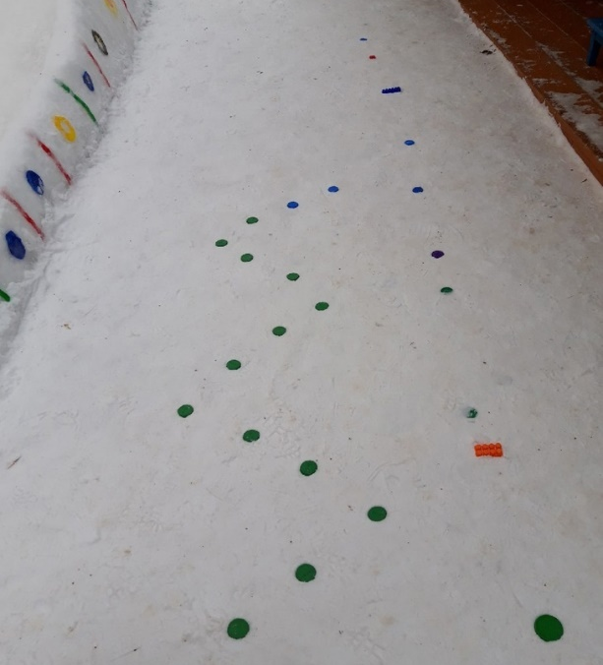
Добро пожаловать на зимний участок «Дымковская радость» группы №2 (3-4 года)
Горка наша хороша.
Для детей лепили родители
и воспитатели с утра!

Slide 13
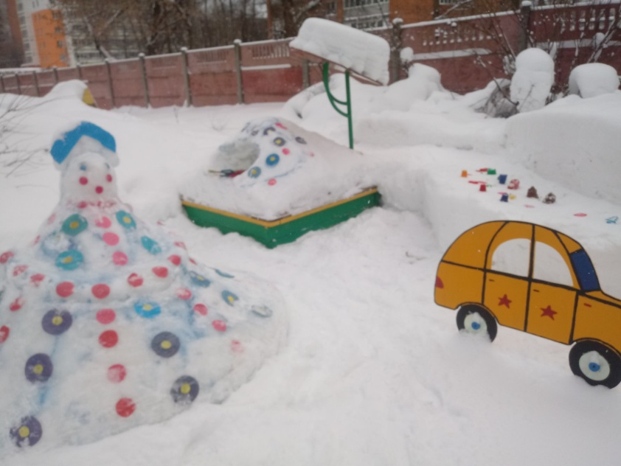
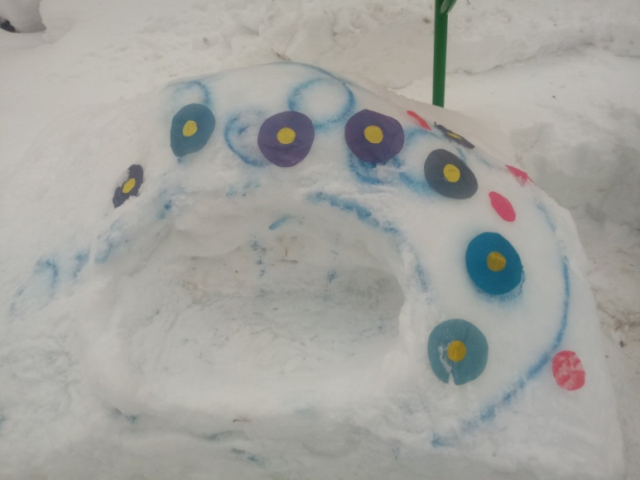
Добро пожаловать на зимний участок группы №4
(3-4 года) «Дымковская барышня в гостях у ребят»
«Дымковская барышня»
Посмотри, как хороша эта девица-душа.
Щечки алые горят, удивительный наряд,
Сидит кокошник горделиво,
Барышня так красива.

Slide 14
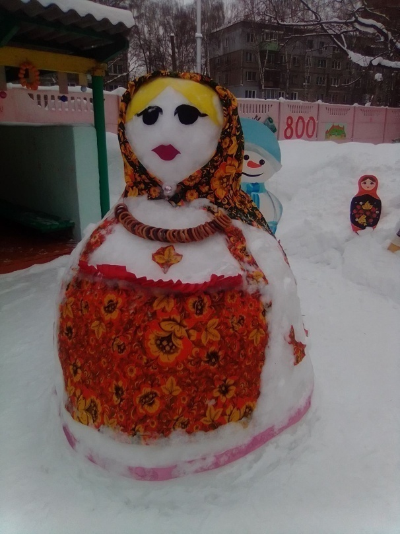
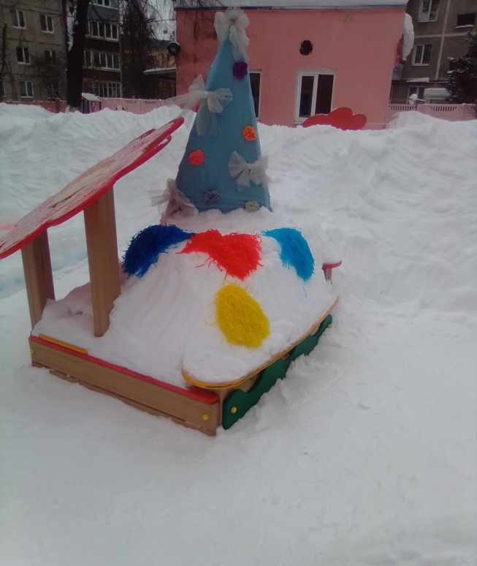
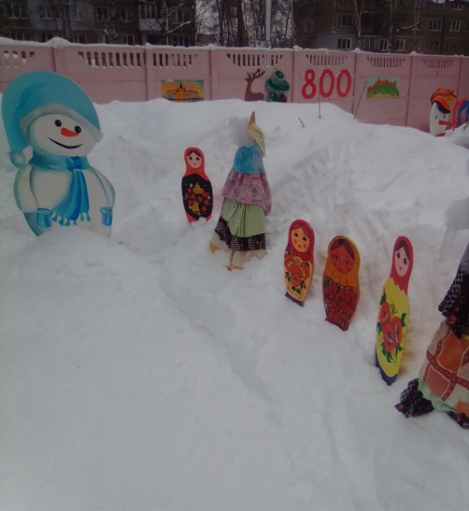
Добро пожаловать на зимний участок
группы №12 (3-4 года) «Веселые матрешки»
«Веселые матрешки»
Погляди скорее –
Щечки розовеют,
Пестренький платочек,
Платьице в цветочек,
Пухленькие крошки —
Русские матрешки.

Slide 15
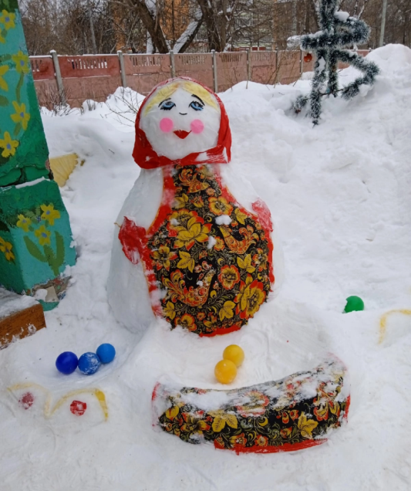
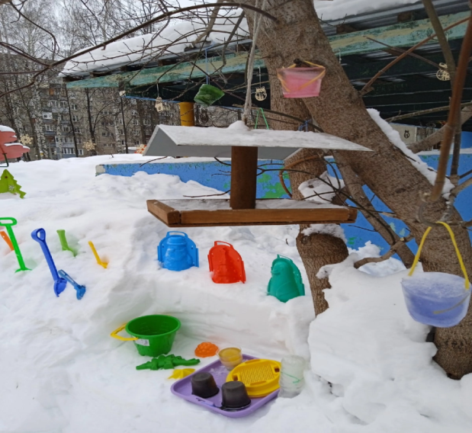
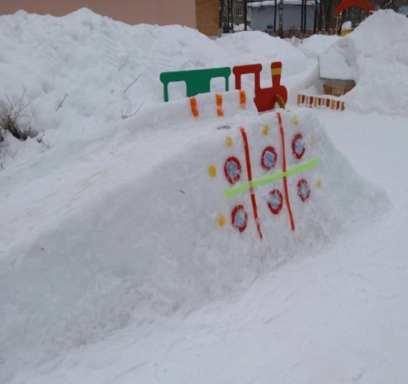
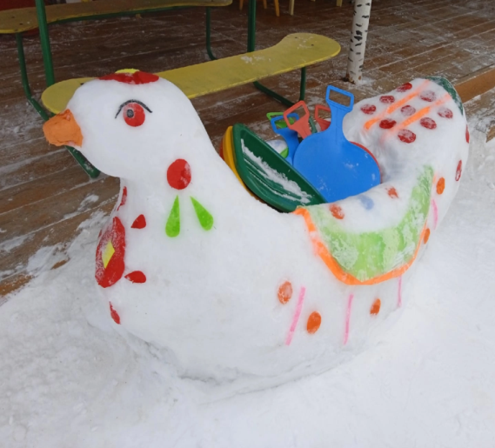
Мы зимой играем, зиму изучаем. Всё исследовать должны, эксперименты нам нужны!
Добро пожаловать на зимний участок группы №1 (4 -5 лет)
«Царство дымковской игрушки!»
Матрешка пестрая, красивая, забавная. Со всех сторон нарядная!
На участке есть гора,
Все катаются с утра

Slide 16
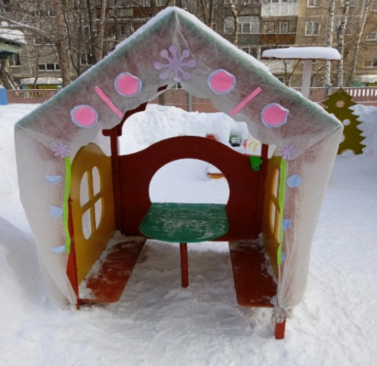
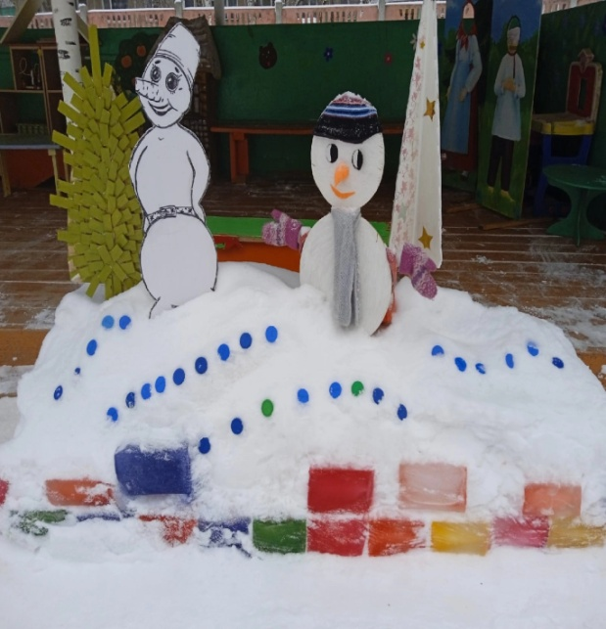
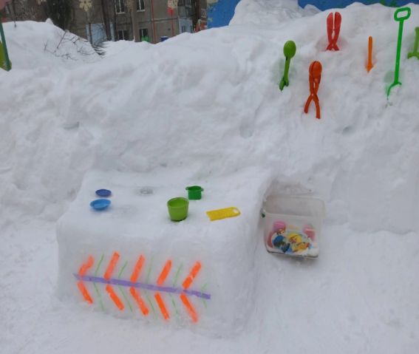
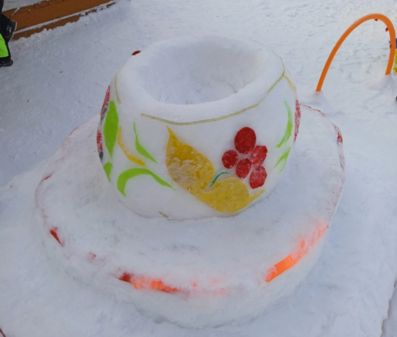
Добро пожаловать на зимний участок группы №1 (4 -5 лет)
«Царство дымковской игрушки!»
Терем, терем, теремок!
Он не низок, не высок
Расписные здесь завалинки
С хохломским узором ставенки
Посуда не простая,
А точно – золотая!
С яркими узорчиками
Ягодками и листочками.
Называется она
Золотая Хохлома!

Slide 17
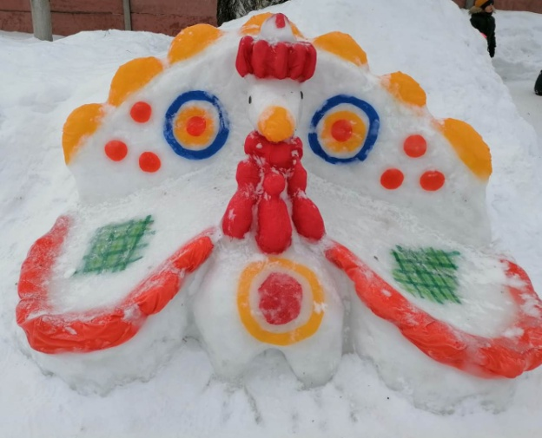
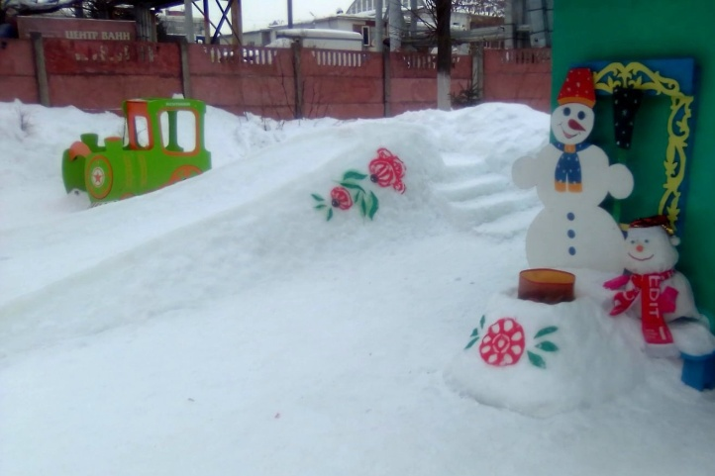
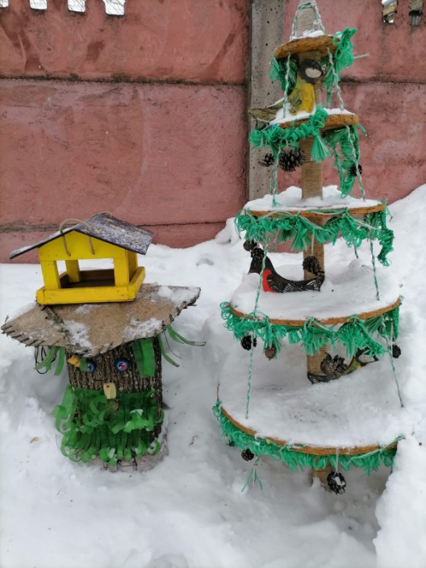
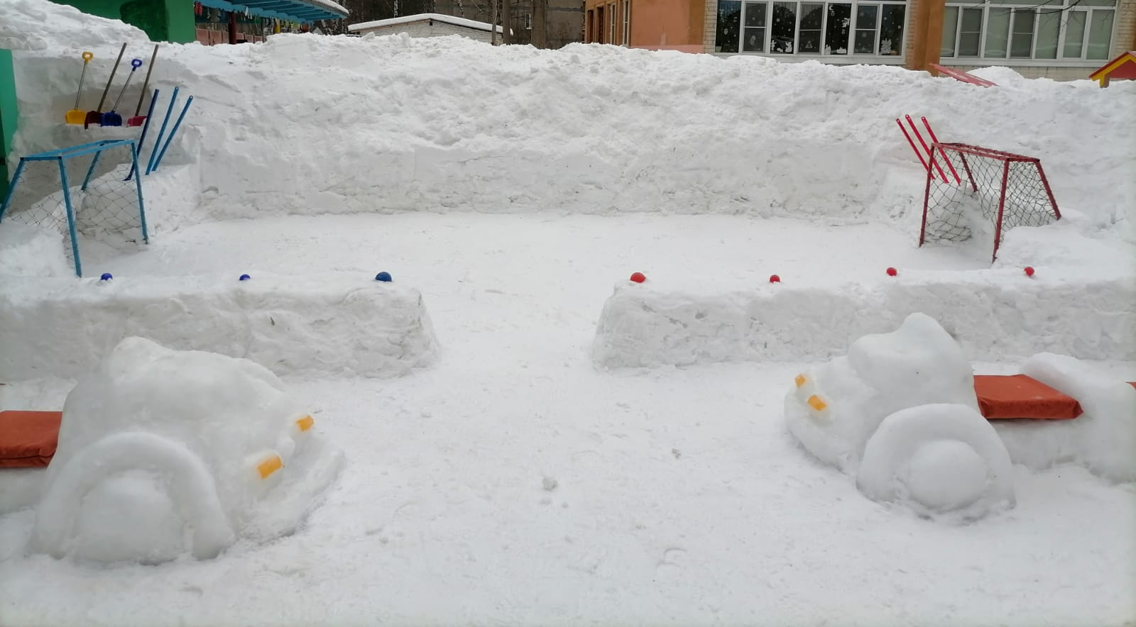
Добро пожаловать на зимний участок группы №7 (4 -5 лет)
«В мир волшебной Хохломы»
Вот индюк нарядный.
Весь такой он ладный,
У большого индюка
все расписаны бока.
«Горка наша в хохломе»
«Хоккей на снегу»
«Птичья столовая»

Slide 18
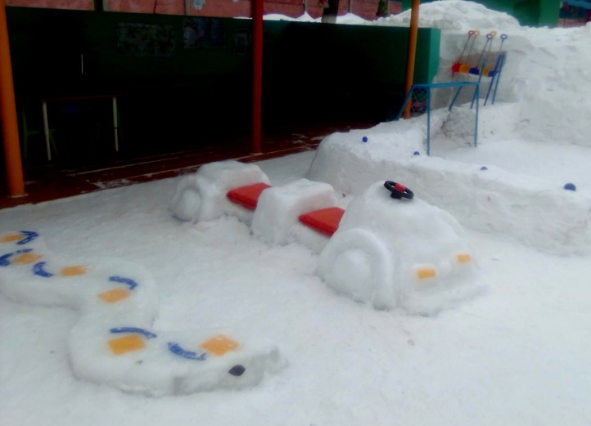
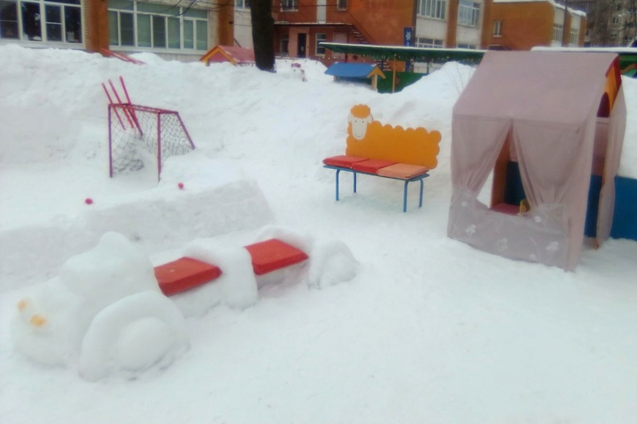
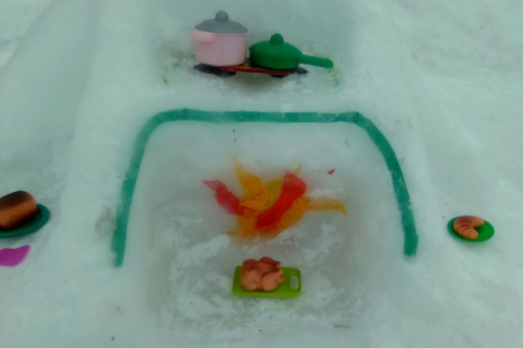
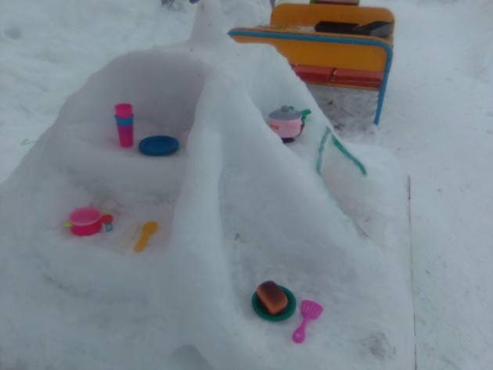
Добро пожаловать на зимний участок группы №7 (4 -5 лет)
«В мир волшебной Хохломы»
Будем весело играть. Зиму русскую встречать. Нагребём сугроб большой, и займёмся все игрой!

Slide 19
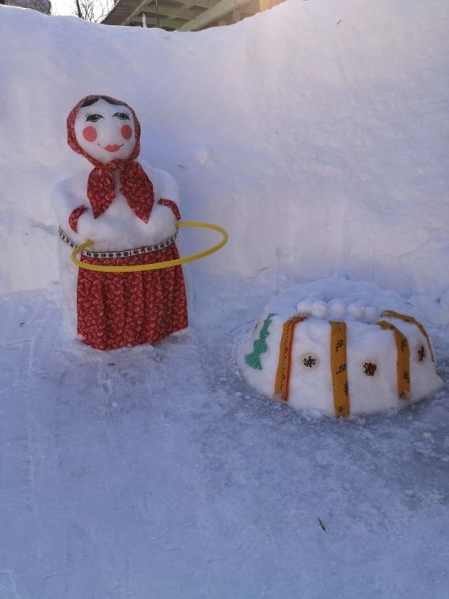
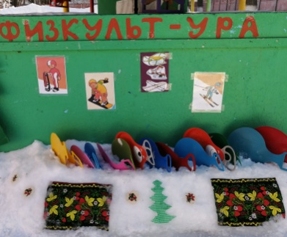
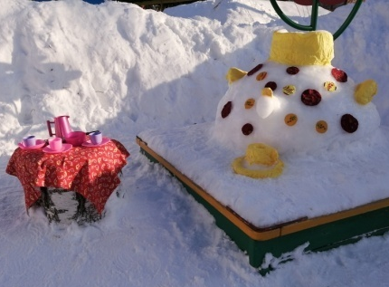
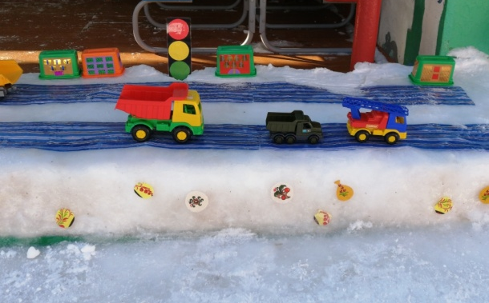
Добро пожаловать на зимний участок группы №11 (4 -5 лет)
«Золотая Хохлома»
Я, ребята, хохлома - В гости к вам пришла сама
Наш красавец самовар!
Самовар пыхтит, искрится-
Щедрый, круглый, золотой!
Я сегодня рулевой, У меня машинок рой.
Для здоровья важен спорт, Чтоб болезням дать отпор.

Slide 20
Добро пожаловать на зимний участок группы №14( 4 -5 лет)
«Путешествие по народным промыслам - Дымка»
Ах! Чуть жив от восхищенья!
Чудо всем на удивленье:
Расписные медвежата…
Чудо – печка нас встречает, Пирожками угощает!
На столе лежат баранки
Самовар уже кипит.
Приглашаем всех за стол
Чашка чаю ждет гостей!
В зимний день, в мороз, с утра Ждёт нас снежная гора.
Русская изба просторна да хороша,
В гости всех приглашает она!

Slide 21
Добро пожаловать на зимний участок группы №8 (5-6 лет)
« Сказочная Гжель»
Хлебосольная, большая
Словно русская душа
Печка теплая, родная
До чего ж ты хороша!
Юбку белую надела,
Синюю ленту заплела.
Вот такая стала я,
Полюбуйтесь на меня!
Только скажем слово «Гжель»,
И увидишь зимний день –
Небо, снега белизну
И теней голубизну.
Мы кормушку смастерили, Мы столовую открыли. Воробей, снегирь-сосед, Будет вам зимой обед.

Slide 22
Добро пожаловать на зимний участок группы №6 (5-6 лет)
« Узоры Гжели»
Он не мал и не велик,
Снежно белый снеговик!
Колет щеки, зябнут руки -
Разыгрался Дед Мороз
Нам сегодня не до скуки -
Строим снежный паровоз.
Говорят – для детворы
Веселее нет игры,
Чем катание с высокой,
Ледяной, крутой горы!

Slide 23
Добро пожаловать на зимний участок группы №6 (5-6 лет)
« Узоры Гжели»
Хорошо зимой играть!
Можно в цель снежки кидать!

Slide 24
Добро пожаловать на зимний участок
группы №10( 5-6 лет) «Чудесница Гжель»
Посмотри, как хороша эта девица-душа.
Щечки алые горят, удивительный наряд,
Сидит кокошник горделиво,
Барышня так красива.
Кружочки, клеточки, полоски —
Простой, казалось бы, узор,
Но отвести не в силах взор
От барыни и водоноски.

Slide 25
Добро пожаловать на зимний участок
группы №15 ( 5-6 лет) «Дымка в гостях у ребят»
Ах! Чуть жив от восхищенья! Чудо всем на удивленье: Расписные медвежата, Барыни, коньки, утята, Расписные даже хрюшки – Царство дымковской игрушки!

Slide 26
Добро пожаловать на зимний участок
группы №5 ( 6-7 лет) «В гости к мастерам Городца»
Вот барышня – красавица
Идёт по Городцу
Мама курочка - хохлатка
Познакомьтесь: синий кит
Символ года - наш тигренок

Slide 27
Добро пожаловать на зимний участок
группы №9( 6-7 лет) «Сказочный мир Хохломы»
Семеновская Хохлома
Вся золотиста-краснолика.

Slide 28
Добро пожаловать на зимний участок
группы №9( 6-7 лет) «Сказочный мир Хохломы»
Экспериментировать нас зовет
Стол с узором Хохломы
Сказочные хохломские елочки
Горку сделали для всех, И теперь веселье, смех.

Slide 29
Добро пожаловать на зимний участок
группы №13 ( 6-7 лет) «Городецкие узоры»
Нижний Новгород старинный:
Кремль на Дятловых горах Встал на Стрелке благочинной,
На высоких берегах

Slide 30
Добро пожаловать на зимний участок
группы №13 ( 6-7 лет) «Городецкие узоры»
Мы поможем птичкам:
Воробьям, синичкам.
Им кормушку смастерим
И к карнизу прикрепим.
Нижний Новгород старинный:
Кремль на Дятловых горах Встал на Стрелке благочинной,
На высоких берегах

Slide 31
Спасибо за внимание!

